Slide 1
Җаӊһрин эклц
ФОНОЗАРЯДК
Арвн давхр Торлг бәәшңд
Җаңһр богд сууна.
Чиирг,чидлтә баатрмудинь
Тѳрскнәннь нерән туурулна!

Slide 2
Тәк Зула хан Таңгсг Бумб Үзңг Алдр хан Җаңһр
Җаңһрин уңг-тохм

Slide 3
Җаӊһрин дәәнә хаалһ
Кедүтәдән? | Кениг диилнә? | Кенд дәәллгднә?
2 |  | Догшн маӊһст
3 | Һульҗӊ ик маӊһс хааг
4 | Дөрдӊ ик шар маӊһс
5 | Тәкин тавн шулм хааг | Бөк Мөӊгн Шигшрһд
6 | Алтн Чееҗиг

Slide 4
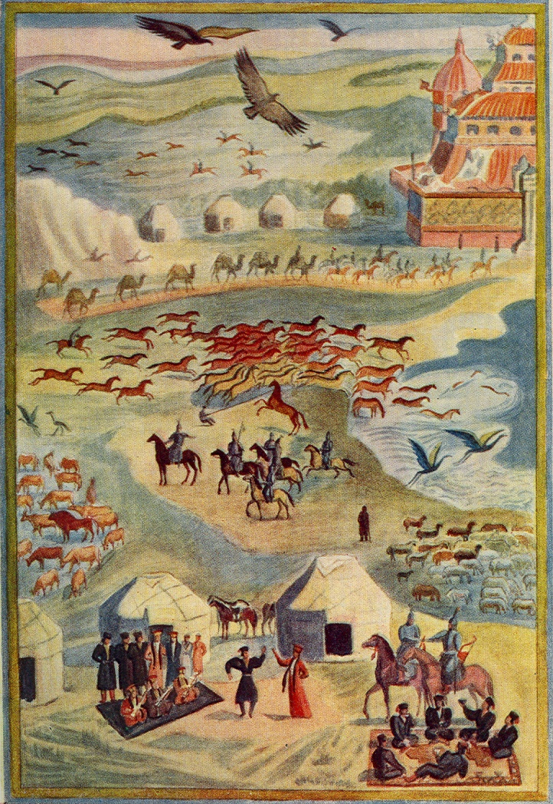
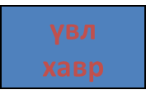
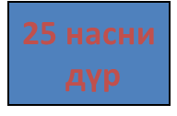
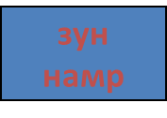
Бумбин орна магтал

Slide 5
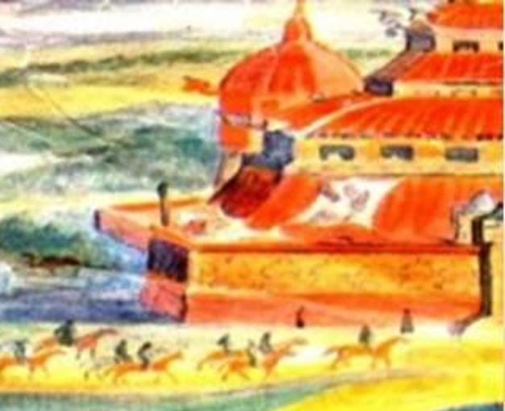
Бәәшӊ бәрллһн
Сер-сер салькн
Хар торһн лавшг
Һаҗг шил
Шур
Домб һол
Арнзл Зеерд
Тәкин тавн шулун
Арслӊгин соя
Цаһан ташу
Һал улан шил
Догшн болд
Арвн давхр
Алг буһин арсн
Усн шил
Шар цоохр туг
Сувсн
Һуру дуту

Slide 6
ФИЗМИНУТК
Җаӊһрин баатрмуд арһта,
Урлда кехтән дурта,
Баатр болһн зевтә
Төрскән харсх седклтә!

Slide 7
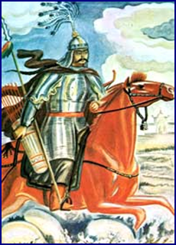
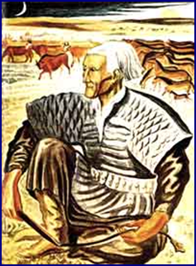
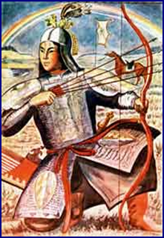
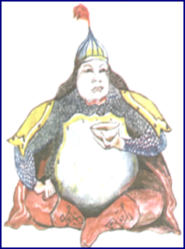
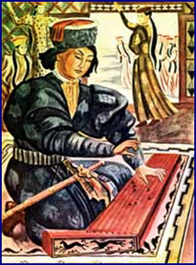
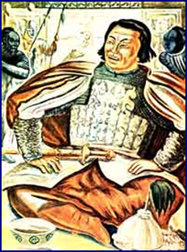

Slide 8
Баатрмуд | Эзлдг ормнь | Эцкиннь нерн | Йилһгч темдг | Мөрнь
Җаңһр | Деед бийд | Үзң Алдр хан | Эзн богд | Арнзл Зеерд
Күңкән Алтн Чееҗ | Җаңһрин барун бийд | - | цецн | Агсг Улан
Арслңгин Арг Улан Хоңһр | Җаңһрин зүн бийд | Бөк Мөңгн Шигшрһ | зөргтә | Оцл Көк Һалзн
Догшн Хар Санл | Зүн талас һурвдгч | Бульңһр | догшн | Буурл Һалзн
Күнд Һарта Савр | Алтн Чееҗин дару | - | балтч | Күрң Һалзн
Орчлңгин Сәәхн Миңъян | Тал дунд | Эрк Туг | сәәхн, һольшг | Алтн Шарһ
Гүзән Гүмб | Хоңһрин дару | - | хамгин ик цогцта | Зан тавг хәәсн Хар

Slide 9
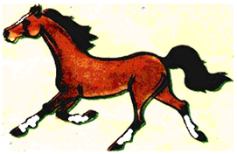
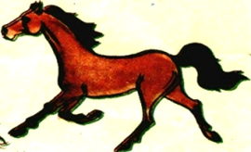
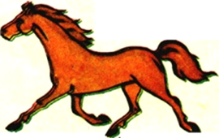
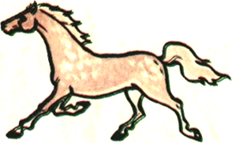
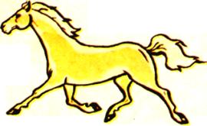
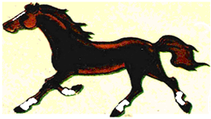

Slide 10
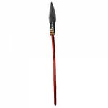
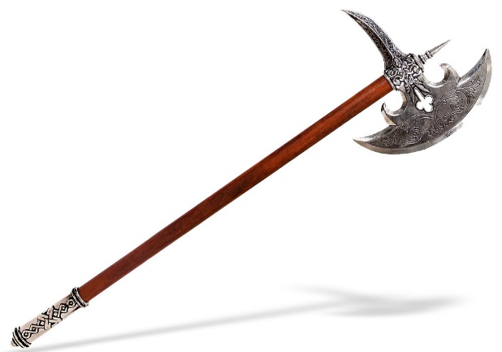
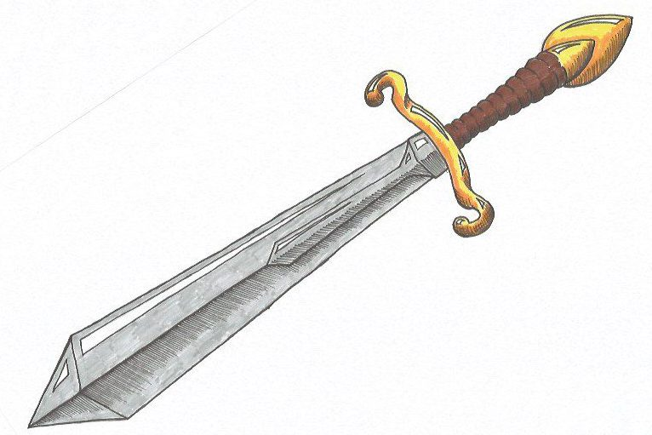
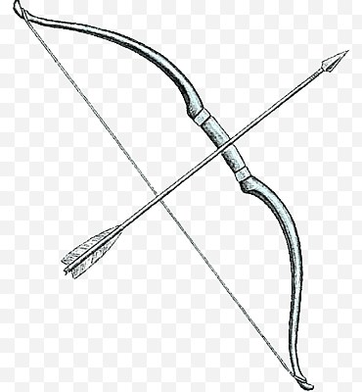
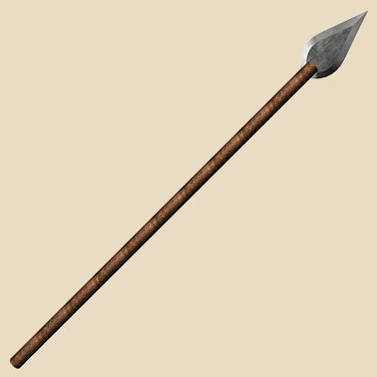
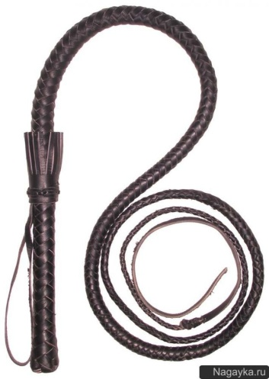
Баатрмудын зер-зев

